Slide 1


iFood CRM Data Analyst Case

Slide 2

Visão Geral
Problemática
A empresa enfrenta o desafio de melhorar significativamente a rentabilidade de suas campanhas de marketing direto. Para isso, é necessário identificar o público certo, reduzir desperdícios de recursos e implementar uma abordagem baseada em dados que maximize o lucro e gere confiança nos métodos quantitativos.
Objetivos
Objetivo Principal: Desenvolver um modelo preditivo que maximize o lucro da próxima campanha de marketing direto.
Objetivo Secundário: Fornecer insights detalhados sobre o perfil dos clientes que compraram o gadget, facilitando ações de marketing futuras.

Slide 3
Análise Exploratória dos Dados (EDA)

Slide 4
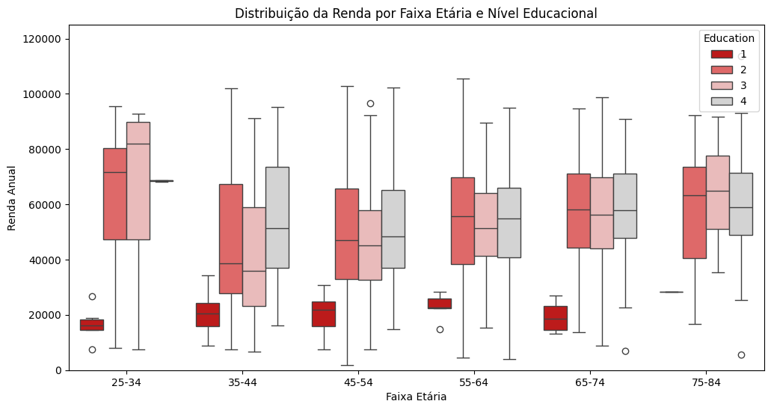
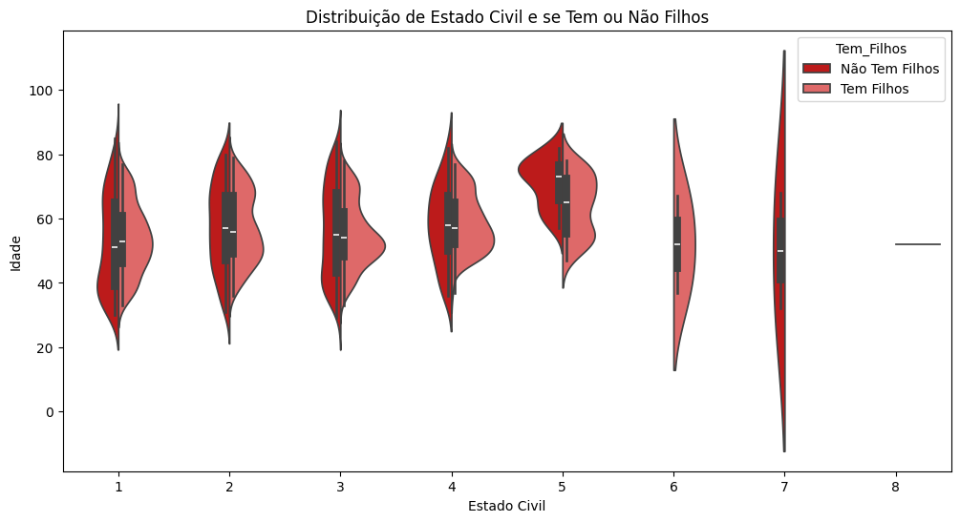
Quem são os clientes? | Dados sociodemográficos
Education: Basic 1, Graduation 2, Master 3, PhD 4
Marital_Status: Single 1, Together 2, Married 3, Divorced 4, Widow 5, Alone 6, Absurd 7, YOLO 8
Distribuição de Idade, Níveis Educacionais, Renda, Filhos e Estado Civil | Todos que responderam a pesquisa
1. A faixa etária dos indivíduos varia de 29 a 85 anos, com a maioria concentrada entre 48 e 66 anos. A renda mínima é de R$ 1.730, e a máxima atinge R$ 113.734, indicando uma grande desigualdade no rendimento.
2. Em termos de escolaridade, a maior parte dos indivíduos possui Graduation (Nível 2), representando 50% da amostra, seguido por Master (Nível 3) e PhD (Nível 4). O Basic (Nível 1) é o nível educacional menos comum, com apenas 54 pessoas, evidenciando que a maioria tem formação educacional mais avançada.
3. A maioria das pessoas tem filhos, há ligeiramente mais filhos adolescentes do que filhos pequenos. O estado civil indica que a maioria está casada ou em união estável. Alguns indivíduos têm até dois filhos em cada faixa etária.

Slide 5
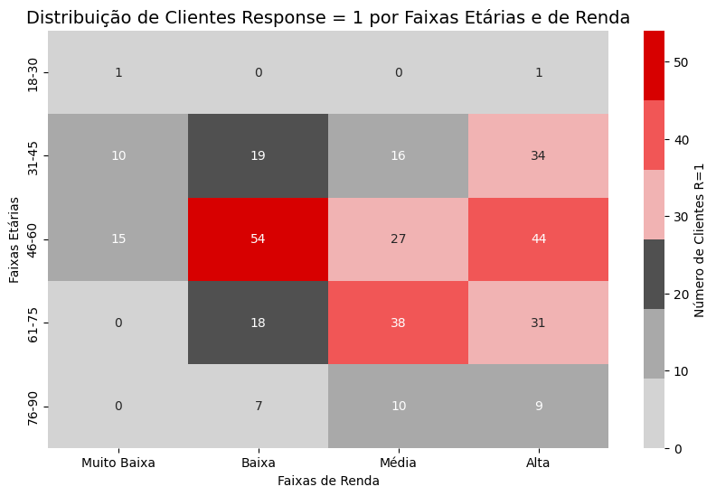
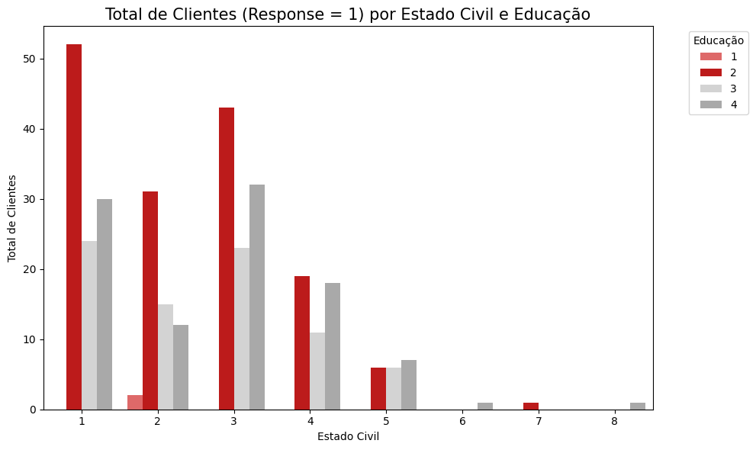
Quem são os clientes? | Dados sociodemográficos
Education: Basic 1, Graduation 2, Master 3, PhD 4
Marital_Status: Single 1, Together 2, Married 3, Divorced 4, Widow 5, Alone 6, Absurd 7, YOLO 8
Distribuição de Idade, Níveis Educacionais, Renda, Filhos e Estado Civil | Aderiram a Campanha (Response = 1)
1. A maioria dos clientes pertence ao Estado Civil 1 (single), especialmente com Educação 2 (Gaduation).
2. Baixa adesão no Estado Civil 2 com Educação 1: Apenas 2 clientes, indicando menor engajamento desse grupo.
3. Faixa etária 46-60 anos é o destaque em quase todas as faixas de renda. Com destaque para clientes com a renda “Baixa”
4. Potencial em renda alta: Clientes 31-45 anos com renda "Alta" têm bom engajamento e poder aquisitivo.

Slide 6
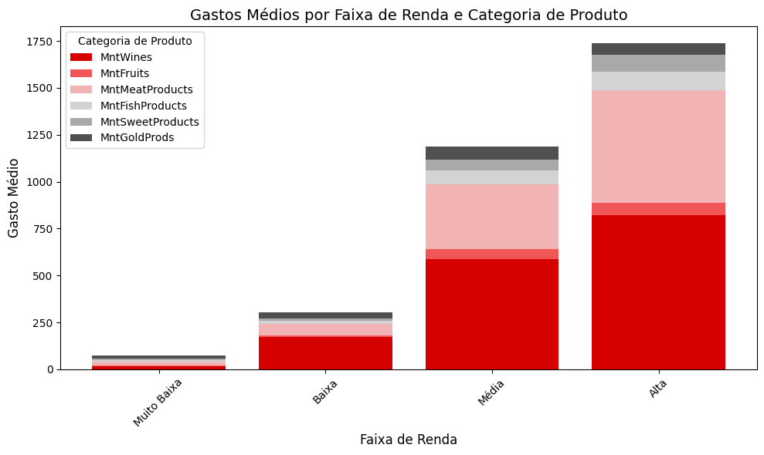
Quais são os comportamentos de Compra? | Produtos
Relação Renda & Gastos nas categorias de produtos
1. Existe uma tendência clara de aumento nos gastos à medida que a faixa de renda sobe, especialmente nas categorias de vinhos, carne e produtos "gold". Por exemplo, clientes na faixa de renda Muito Baixa gastam em média 11,10 em vinhos, enquanto na faixa Alta, o gasto sobe para 673,64.
2. Os clientes com maior renda tendem a gastar mais com produtos "gold" (72,53), indicando que a renda está fortemente associada à compra de itens mais exclusivos.
3. Os clientes da faixa Média têm uma distribuição de gastos mais equilibrada entre diferentes categorias, com destaque para os gastos com carnes (204,4) e produtos de peixe (48,24), o que pode indicar uma maior diversificação nas compras à medida que a renda se torna mais estável.
Income: Muito Baixa (0–25.000), Baixa (25.001–50.000), Média (50.001–75.000), Alta (Acima de 75.000)
*Valores Anuais

Slide 7
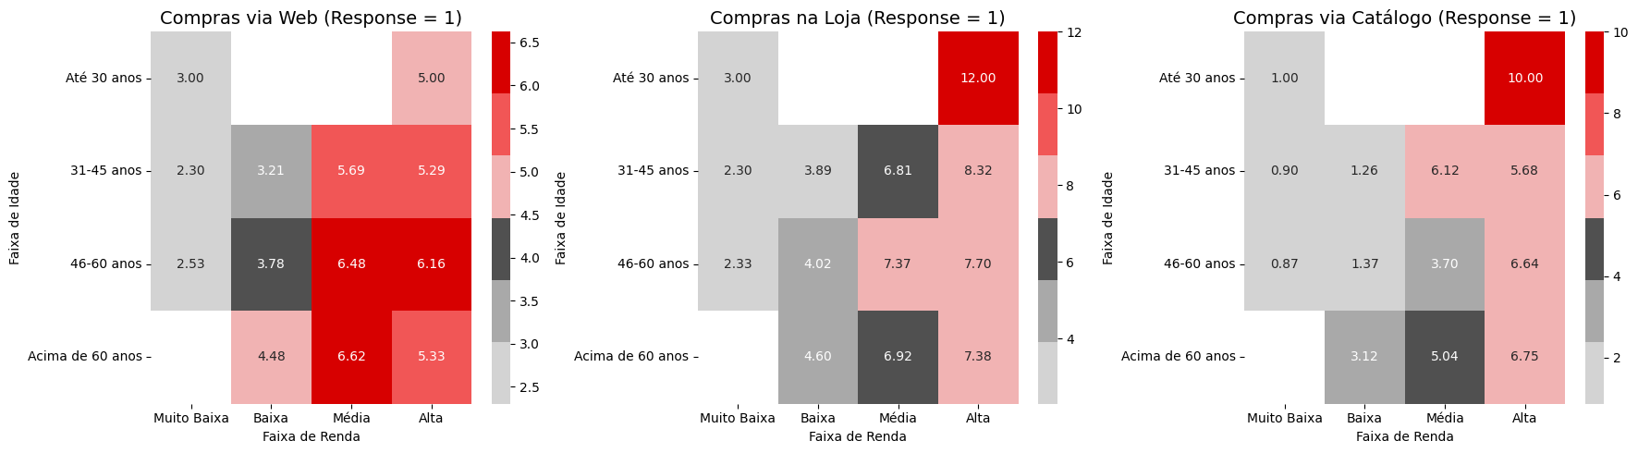
Quais são os comportamentos de Compra? | Canais de Compra
Relação entre idade e renda por canal de venda (web, loja, catálogo) | Aderiram a Campanha (Response = 1)
1. Em geral, pessoas com maior renda tendem a comprar mais tanto pela web quanto nas lojas físicas, com uma presença significativa de compras via catálogo nas faixas de renda “Alta”.
2. As compras online são mais populares em pessoas com maior renda (média e alta), tendo consumidores de baixa renda preferindo realizar comprar em lojas físicas.
3. As faixas etárias mais jovens (Até 30 anos) tendem a ter um comportamento mais expressivo nas compras por web e loja, enquanto as faixas etárias mais velhas (Acima de 60 anos) possuem compras mais equilibradas, com um aumento nas compras via catálogo nas faixas de renda mais altas.

Slide 8
Segmentação de Clientes - Clusterização

Slide 9
Segmentação de Clientes | Clusterização
O objetivo desta etapa é realizar a segmentação de clientes para identificar grupos com características semelhantes, permitindo ações de marketing direcionadas e maximizando o potencial de sucesso da campanha. A segmentação foi construída com base na Análise Exploratória de Dados (EDA).
Clusterização:
Utilizou-se algoritmos como K-Means para agrupar clientes com características semelhantes. Além disso, foi aplicada a técnica de Análise de Componentes Principais (PCA) para redução de dimensionalidade.
Análise dos Segmentos
Cada segmento foi descrito destacando suas principais características (ex.: clientes jovens de alta renda, famílias numerosas de média renda).
Foi analisada a relação de cada grupo com a probabilidade de compra, identificando os segmentos mais promissores para a campanha.
Validação dos Segmentos
A coerência dos grupos foi avaliada por métricas de clusterização (como silhueta) e validação cruzada.

Slide 10
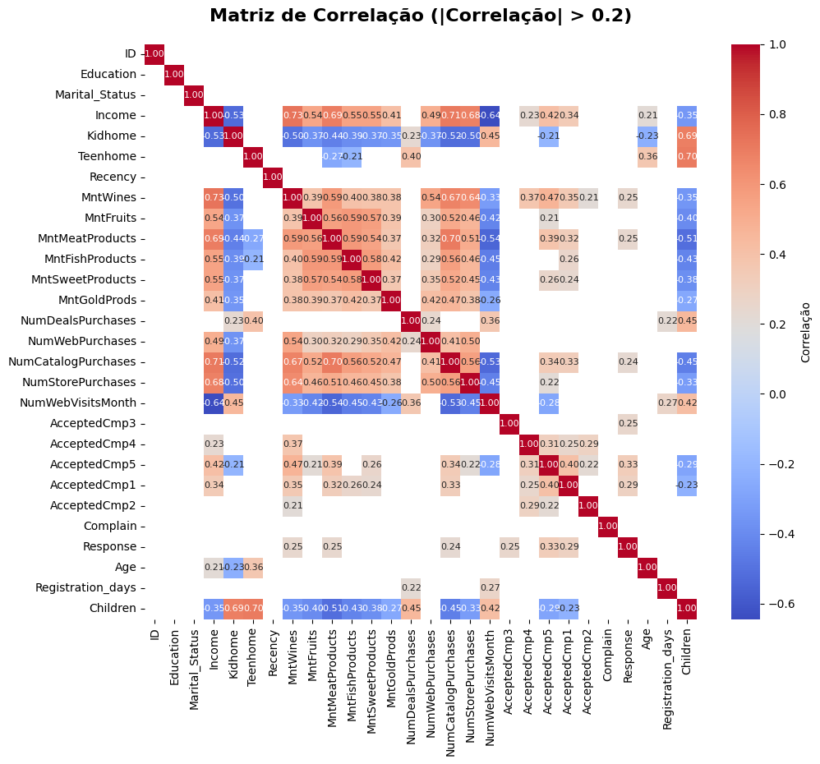
Matriz de Correlação | Features
Features com maior correlação
Income – Renda
Children – Número de filhos
MntWines – Gasto com vinhos
MntFruits – Gasto com frutas
MntMeatProducts – Gasto com produtos de carne
MntFishProducts – Gasto com produtos de peixe
MntSweetProducts – Gasto com produtos doces
MntGoldProds – Gasto com produtos de ouro
NumCatalogPurchases – Número de compras por catálogo
NumStorePurchases – Número de compras em loja
NumWebVisitsMonth – Número de visitas ao site por mês
AcceptedCmp5 – Aceitação da campanha 5

Slide 11
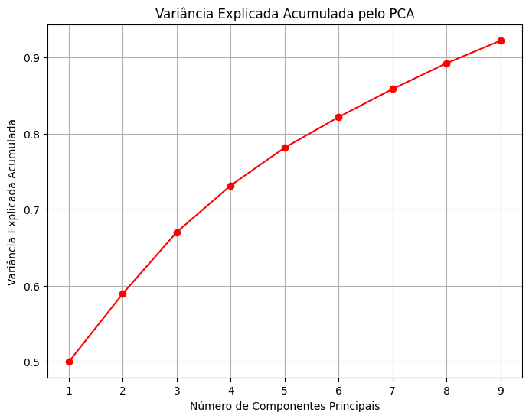
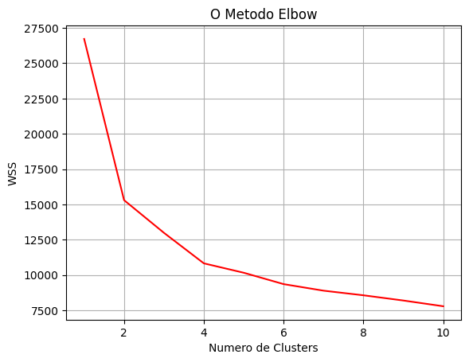
PCA e Elbow | Dimensionalidade e Número de Clusters

Slide 12
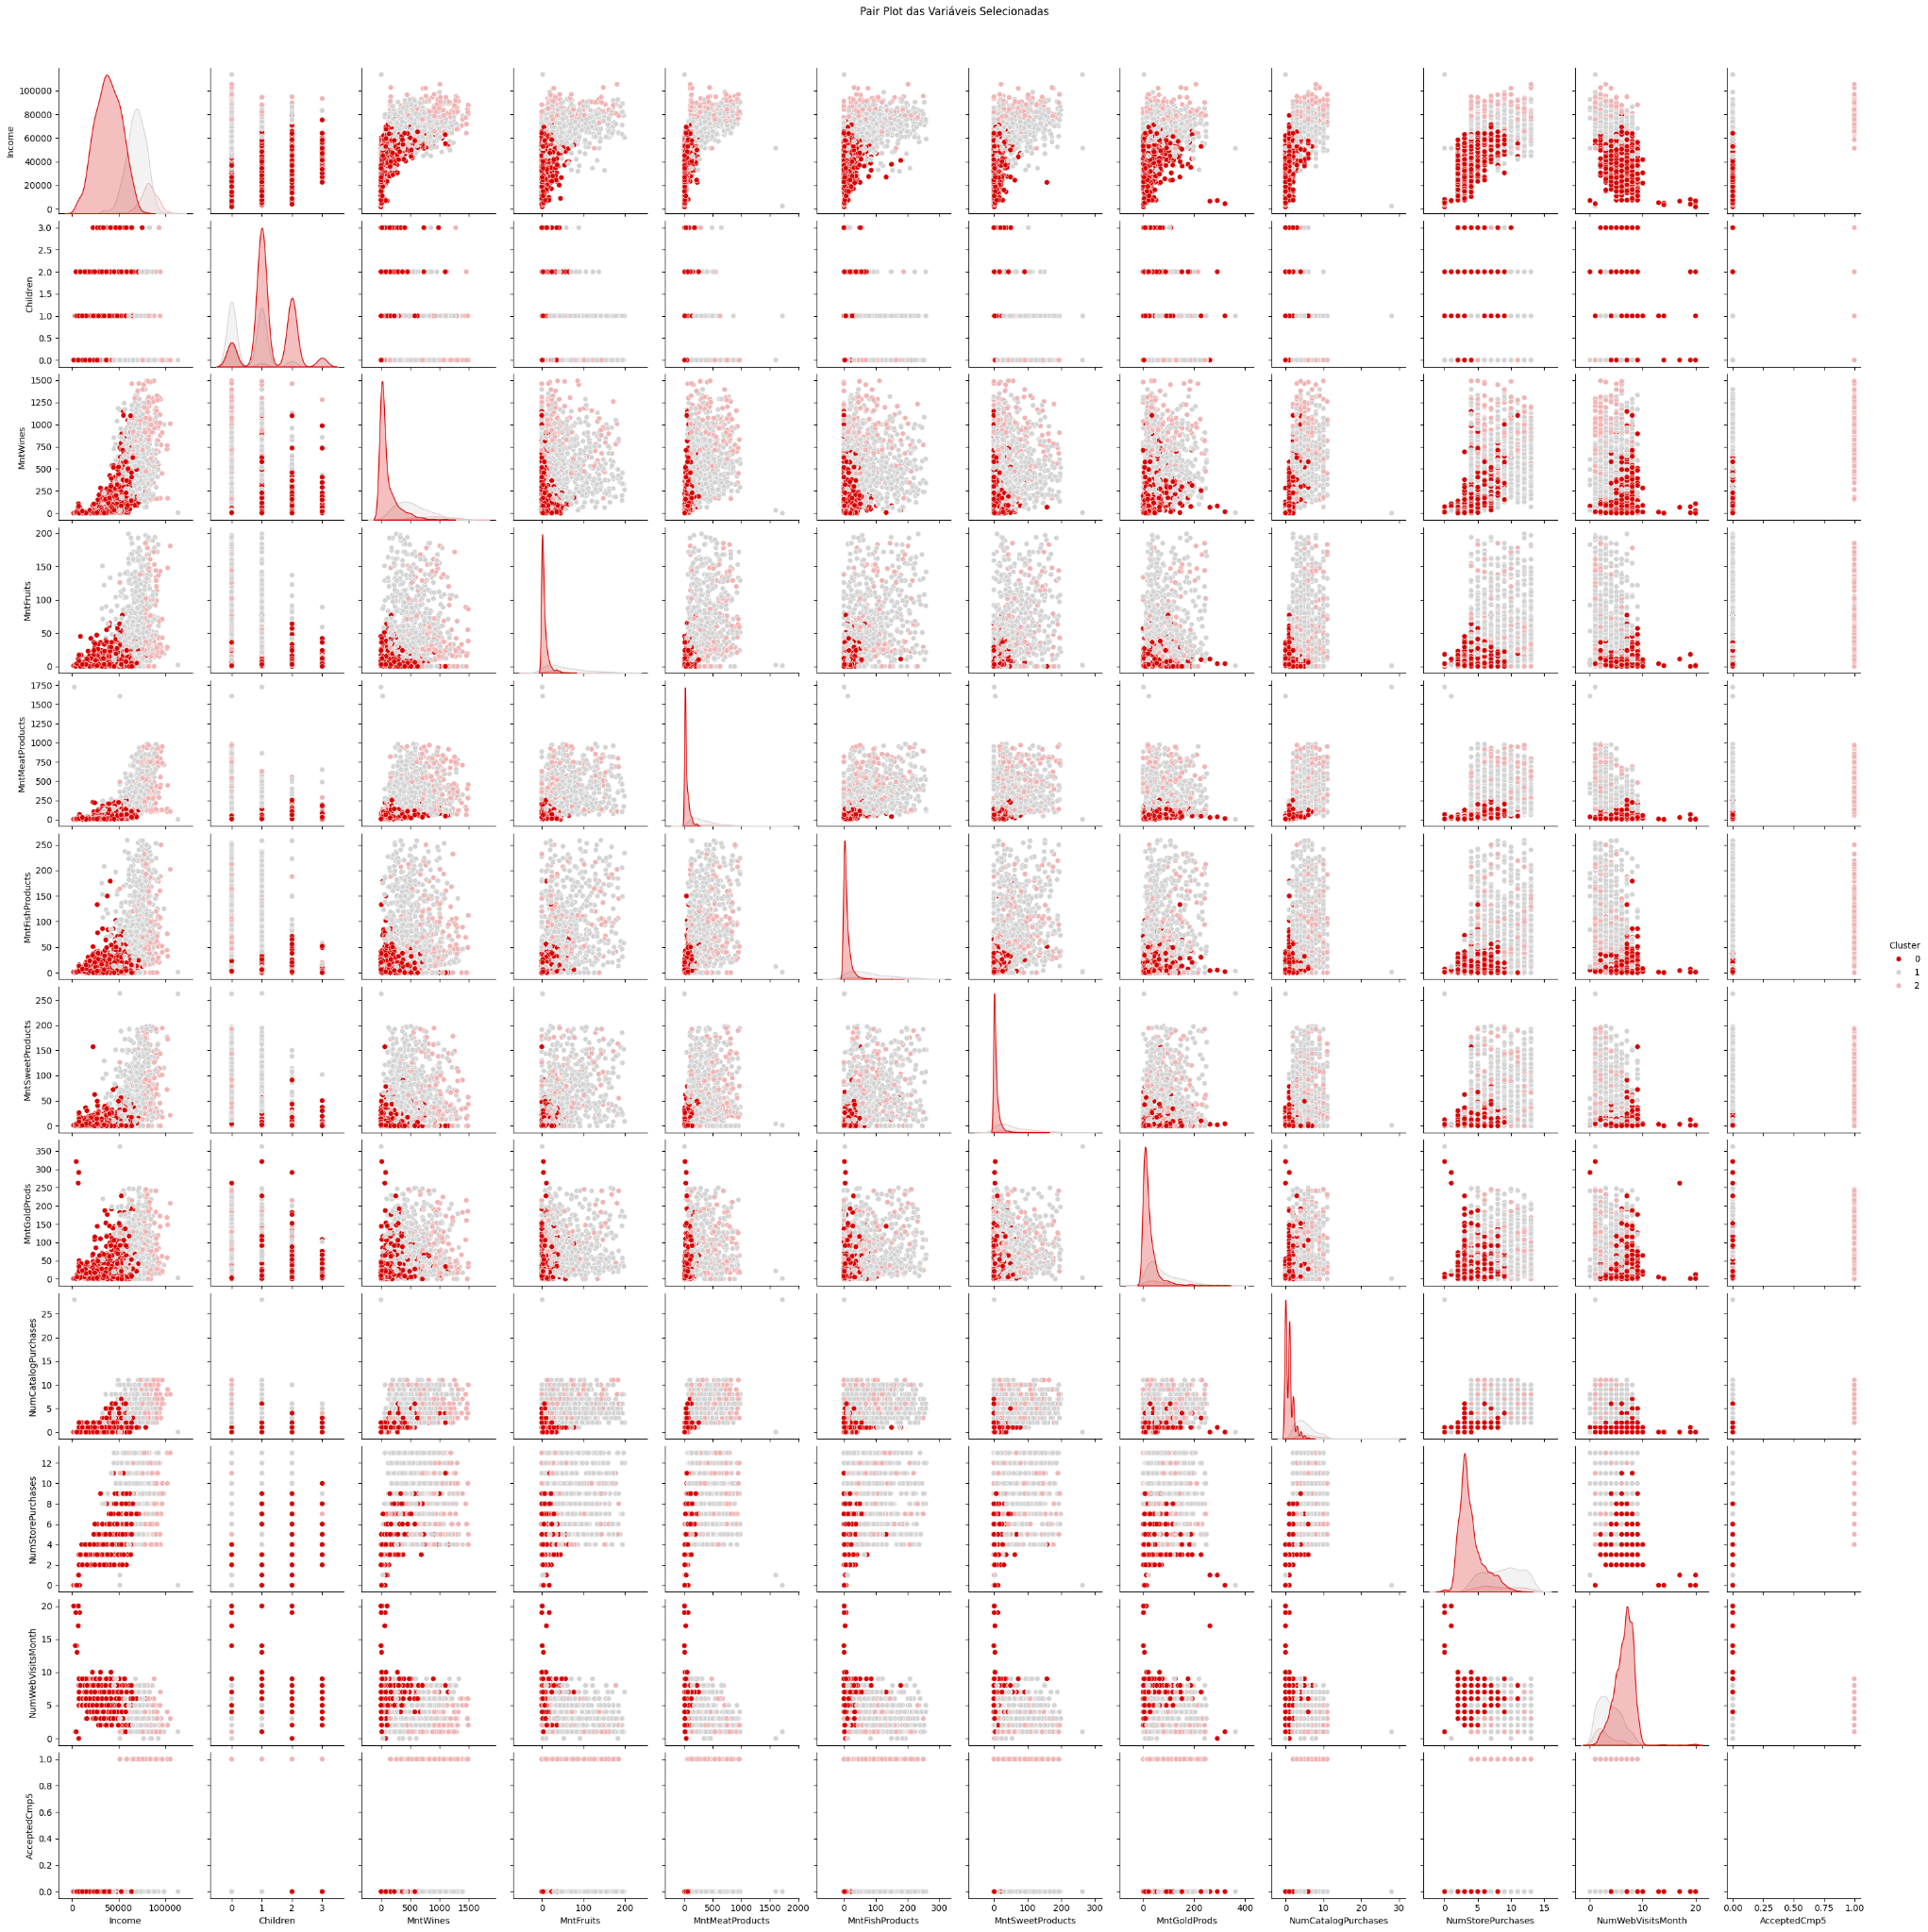
Validação dos Segmentos | Clusters
Cluster 0: Clientes de baixa renda e pouco engajamento com a marca. Gasto moderado ou baixo e não aceitação da campanha.
Cluster 1: Clientes de renda média-alta, com interesse específico em produtos de alta qualidade, como vinhos e carne. Embora a aceitação de campanhas seja baixa, o engajamento com os produtos é evidente.
Cluster 2: Clientes de alta renda, com gastos elevados em diversas categorias e aceitação da campanha, indicando maior interesse por ofertas.

Slide 13
Modelo
Preditivo - Classificação

Slide 14
Modelo Preditivo | Classificação
O objetivo desta etapa é prever a probabilidade de resposta dos clientes a campanhas de marketing, auxiliando na tomada de decisões estratégicas, utilizaremos a segmentação de clientes para contribuir como atributo do modelo.
Processo de Segmentação e Modelagem:
Divisão dos Dados: Separação dos dados em 80% para treino e 20% para teste.
Pesos de Amostras: Atribuição de pesos aos clusters para priorizar certos grupos no treinamento do modelo.
Normalização: Aplicação do StandardScaler para padronizar os dados de treino e teste.
Classificação e Avaliação:
Modelos de Classificação: Teste de diferentes modelos, como Random Forest, SVM, Logistic Regression, entre outros.
Avaliação de Desempenho: Treinamento com pesos de amostras, cálculo de acurácia e uso de validação cruzada para medir a performance dos modelos.
Otimização do Modelo Selecionado
Otimizar os hiperparâmetros do modelo escolhido.

Slide 15
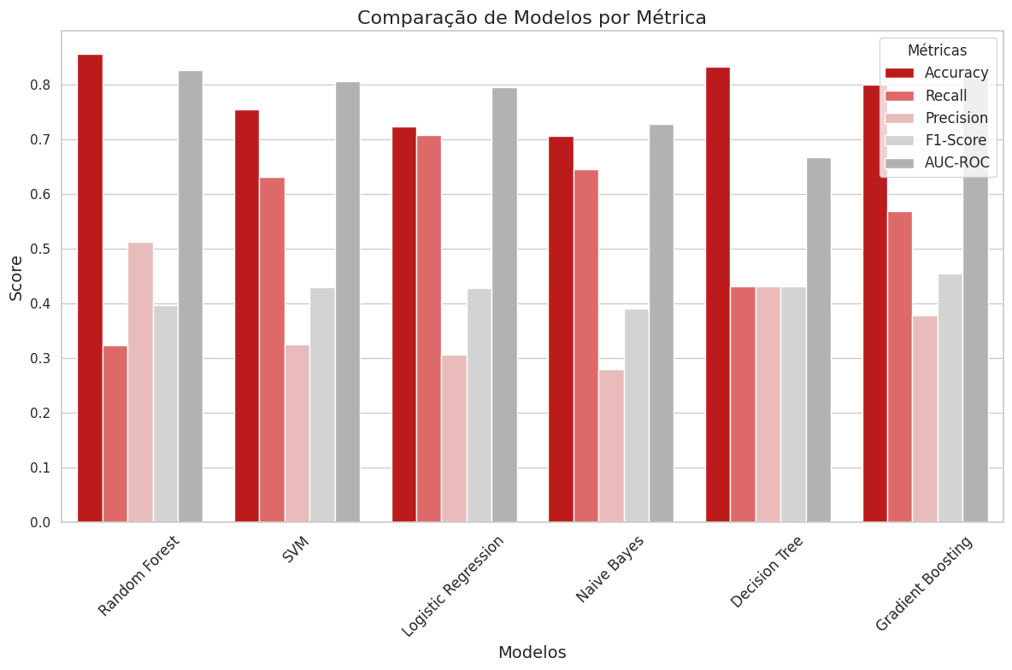
Modelos de Classificação | Random Forest
Random Forest
Accuracy: 0.8161
Recall: 0.6000
Precision: 0.4105
F1-Score: 0.4875
AUC-ROC: 0.8213
CV Accuracy: 0.9518

Slide 16
Taxa de Sucesso da Próxima Campanha | Classificador
Com base nas métricas fornecidas para o modelo de Random Forest (Accuracy: 0.8587, Recall: 0.60, Precision: 0.4105), podemos calcular as estimativas de receita para a próxima campanha de marketing se utilizar o modelo montado.
Estimativa de Clientes Selecionados
Para estimar quantos clientes o modelo identifica como potenciais compradores, utilizaremos a precisão do modelo.
Precisão (0.4105): Significa que, entre os clientes selecionados pelo modelo, 41,05% realmente efetuam a compra.
Total de clientes da campanha (baseado no número da campanha anterior): 2.240.
Clientes selecionados pelo modelo: 41,05% de 2.240 = 918,8 clientes.
Clientes que realmente compram (segundo o recall de 60%): 60% de 918,8 = 551,3 compradores (aproximadamente 551 compradores).
Estimativa de Receita
Com base na receita gerada por cada comprador (11 MU por cliente), podemos calcular a receita estimada:
Receita estimada: 551 compradores x 11 MU = 6.061 MU. A campanha anterior gerou 3.674 MU, enquanto a estimativa de receita para esta campanha, com base no modelo de Random Forest, é 6.061 MU, indicando um aumento significativo na receita projetada.

